Slide 1
Коктюльский детский сад «Берёзка» старшая группа «Лесовичок» НАША ЖИЗНЬ ДЕНЬ ЗА ДНЕМ

Slide 2
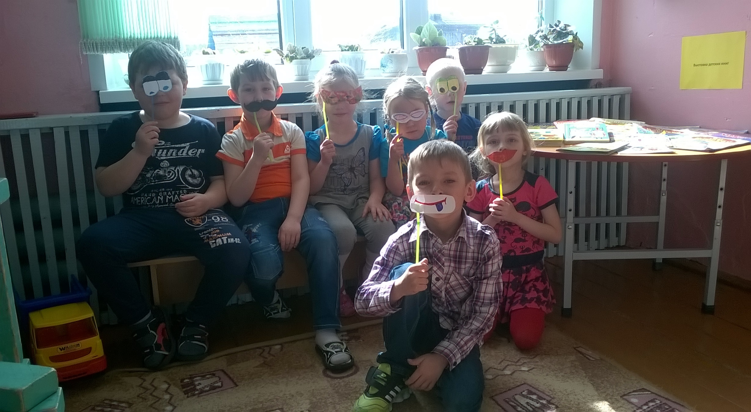
День смеха

Slide 3
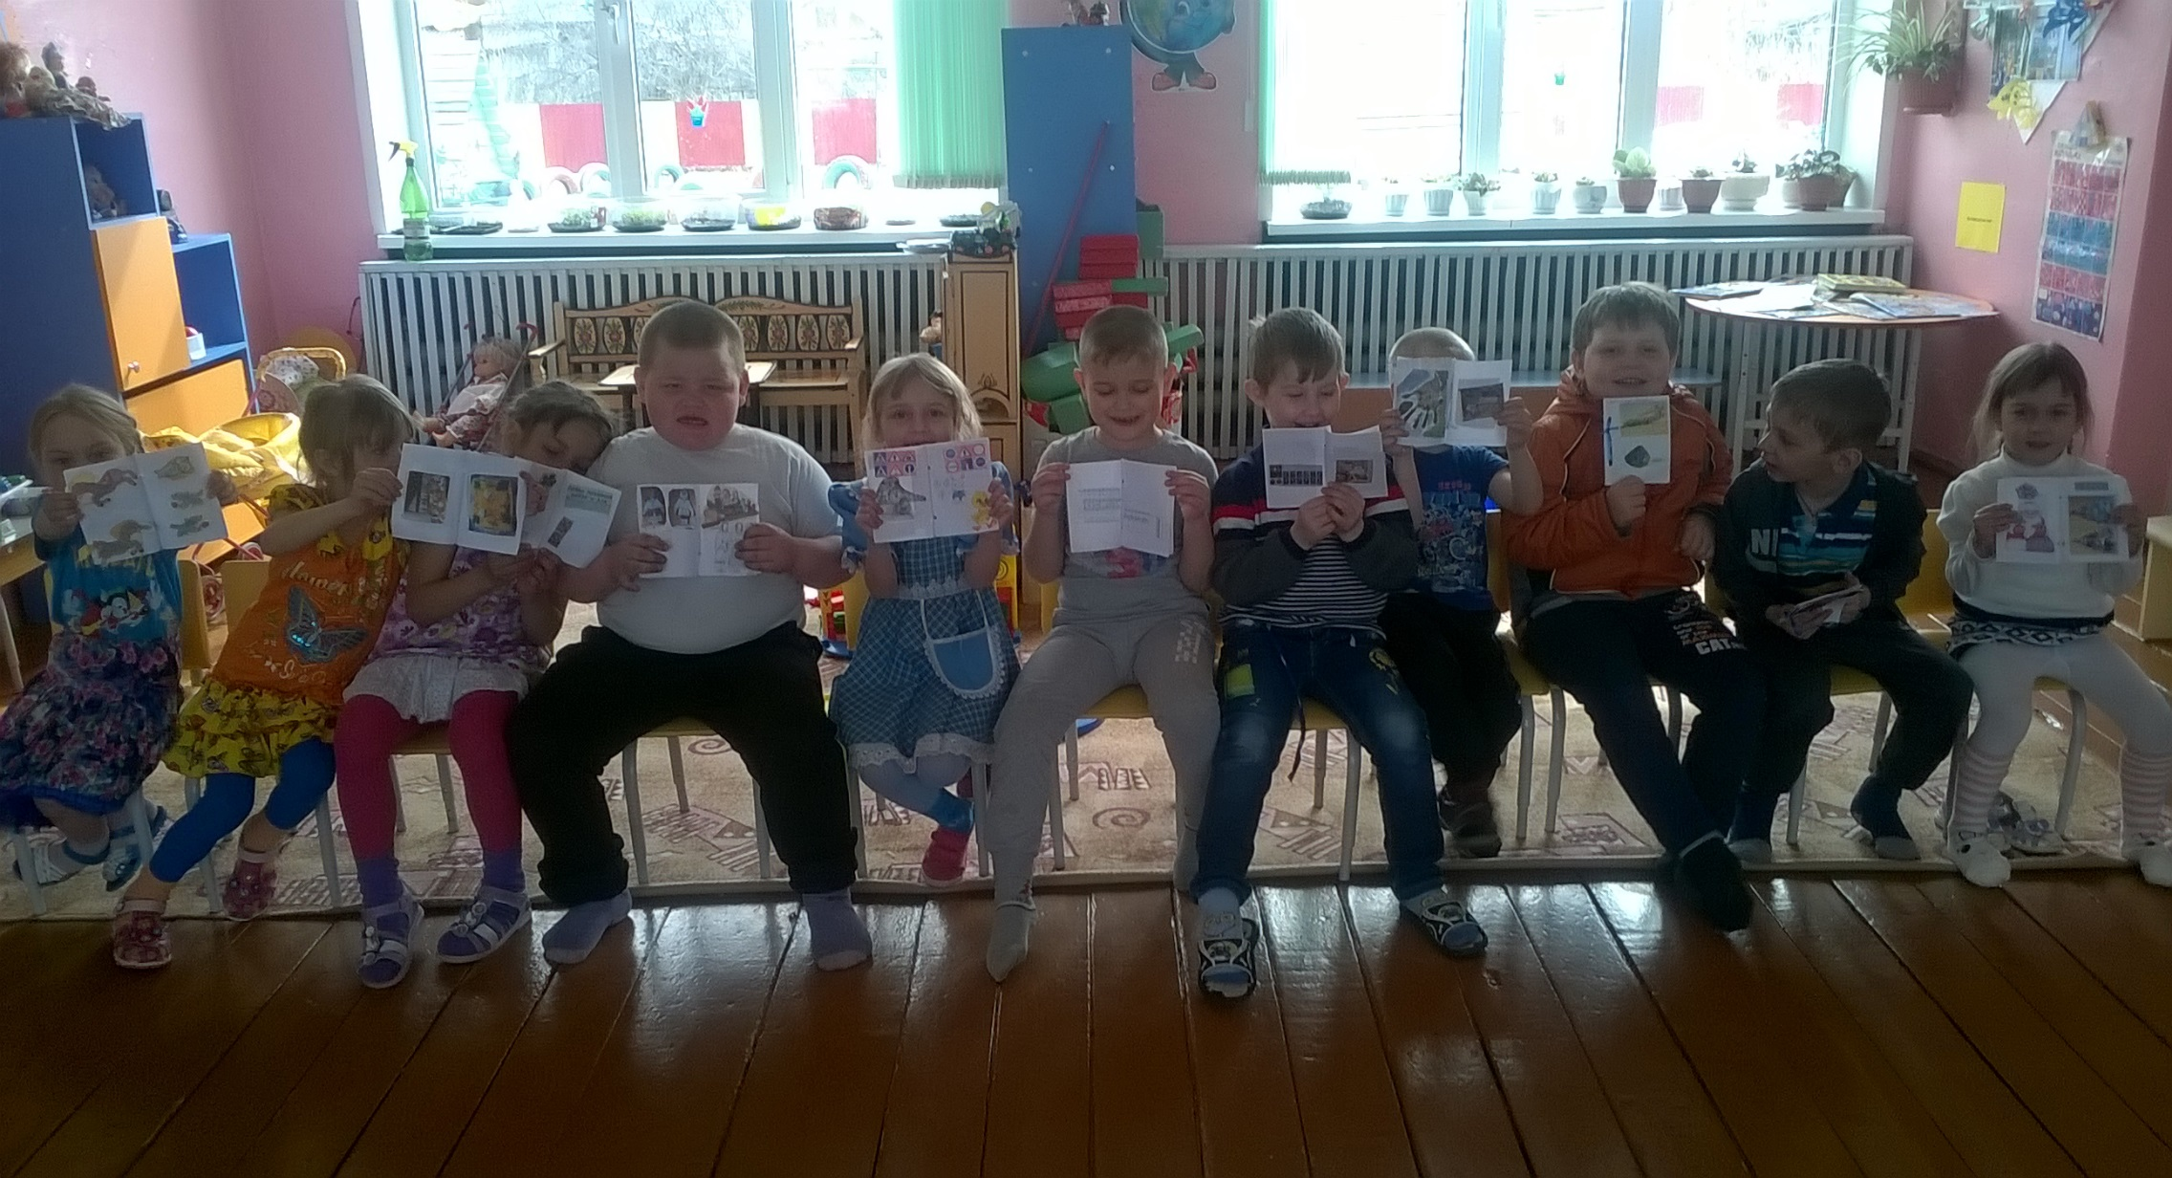
Акция «Книга своими руками» работы детей.

Slide 4
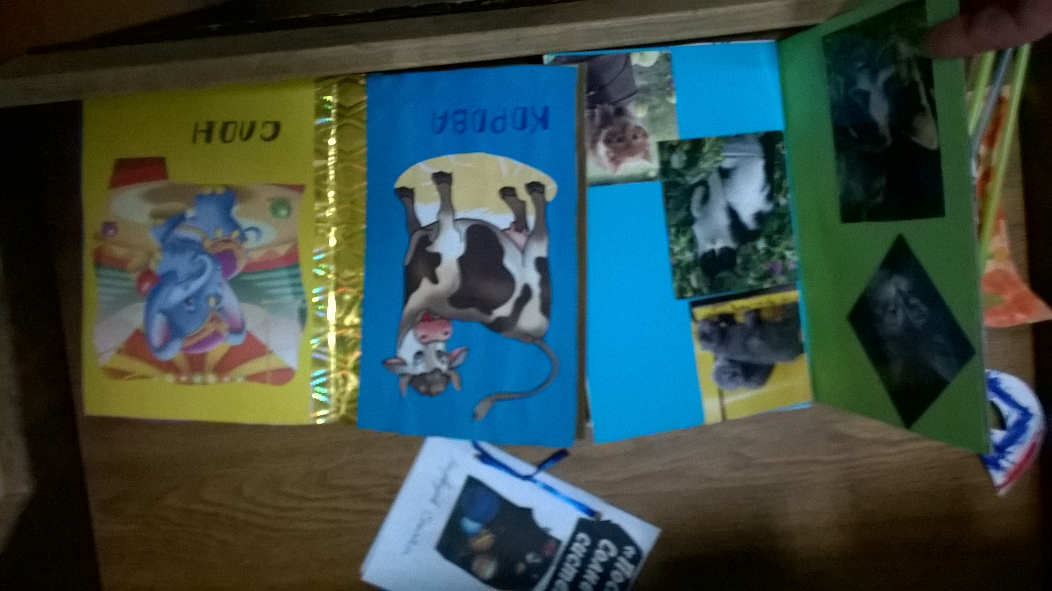
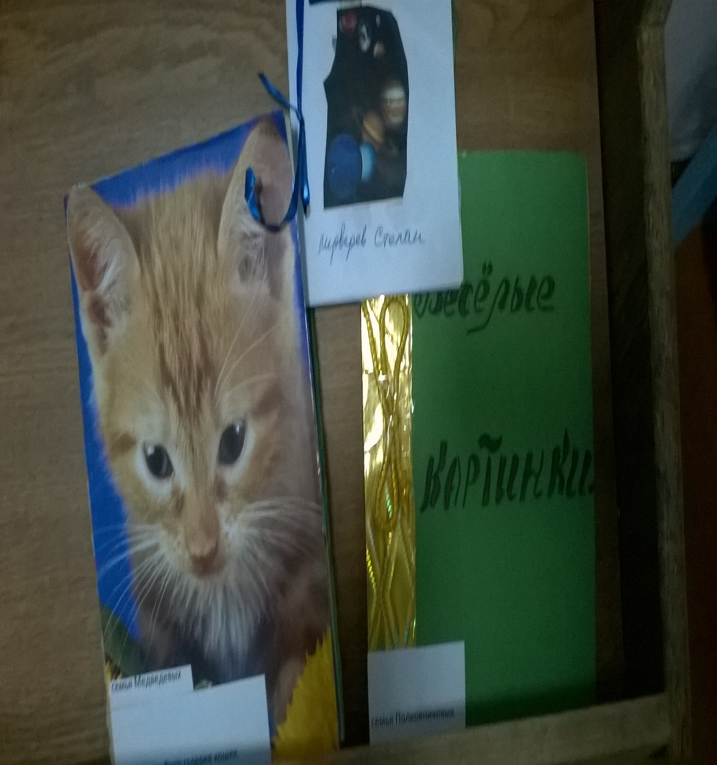
Работы родителей

Slide 5
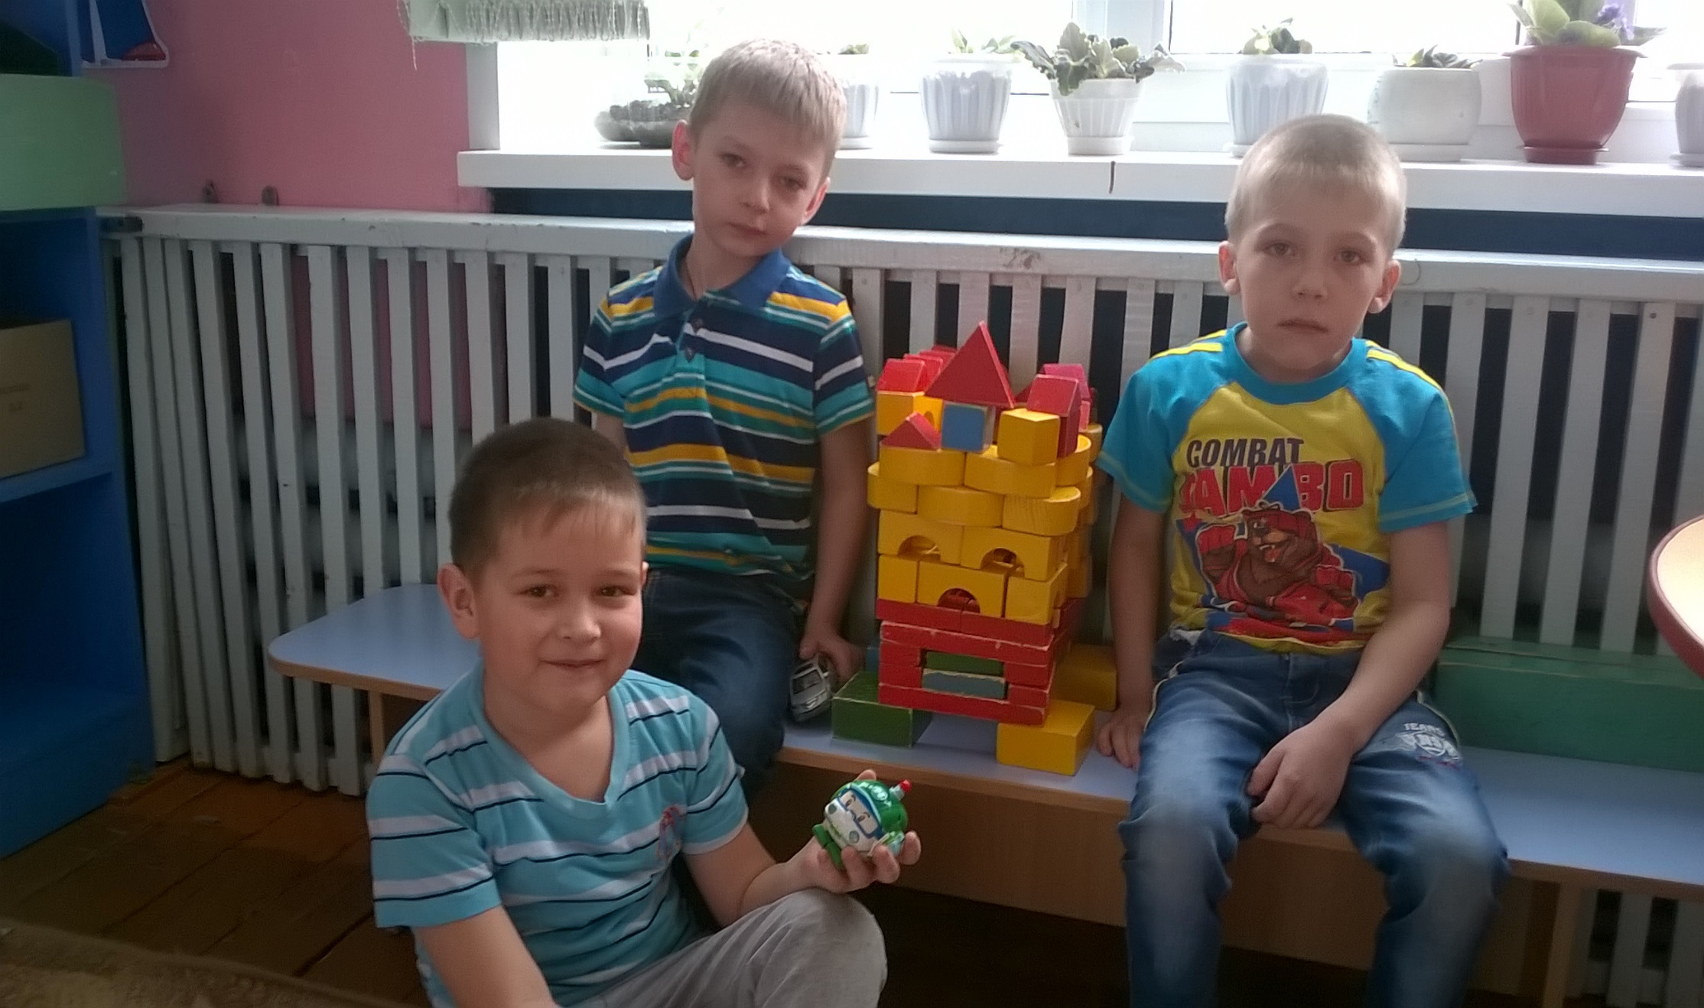
Придумываем и строим сами.

Slide 6
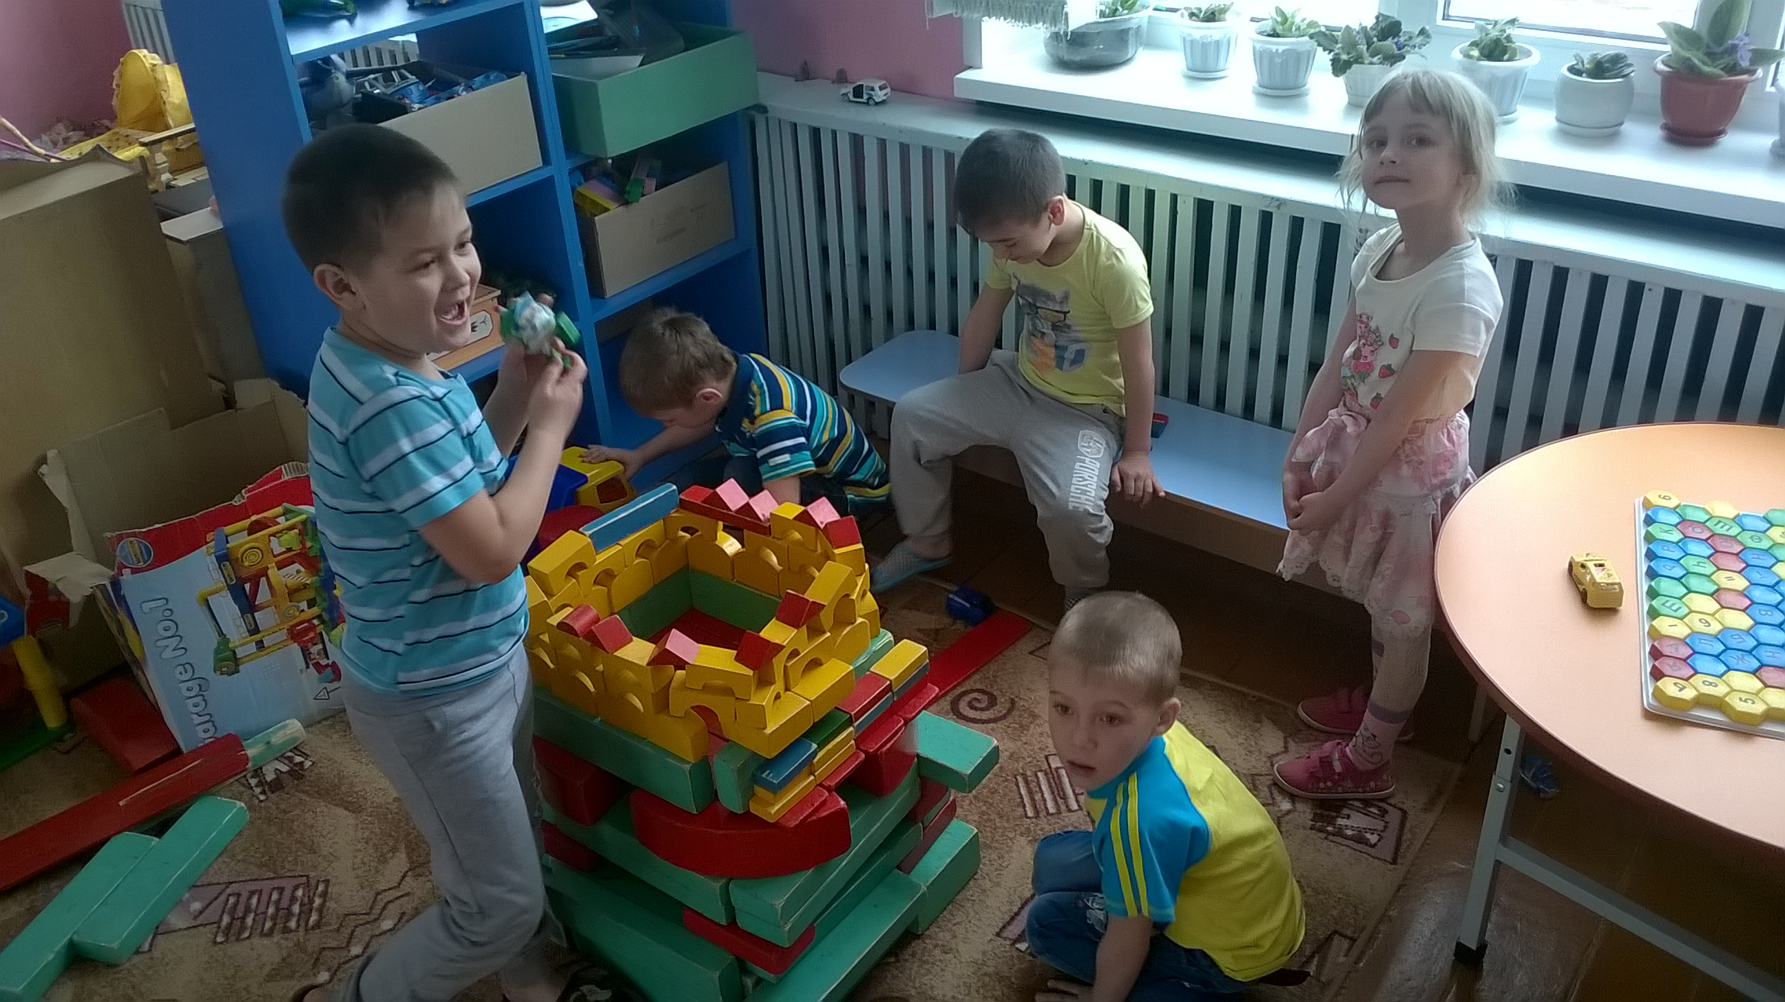

Slide 7
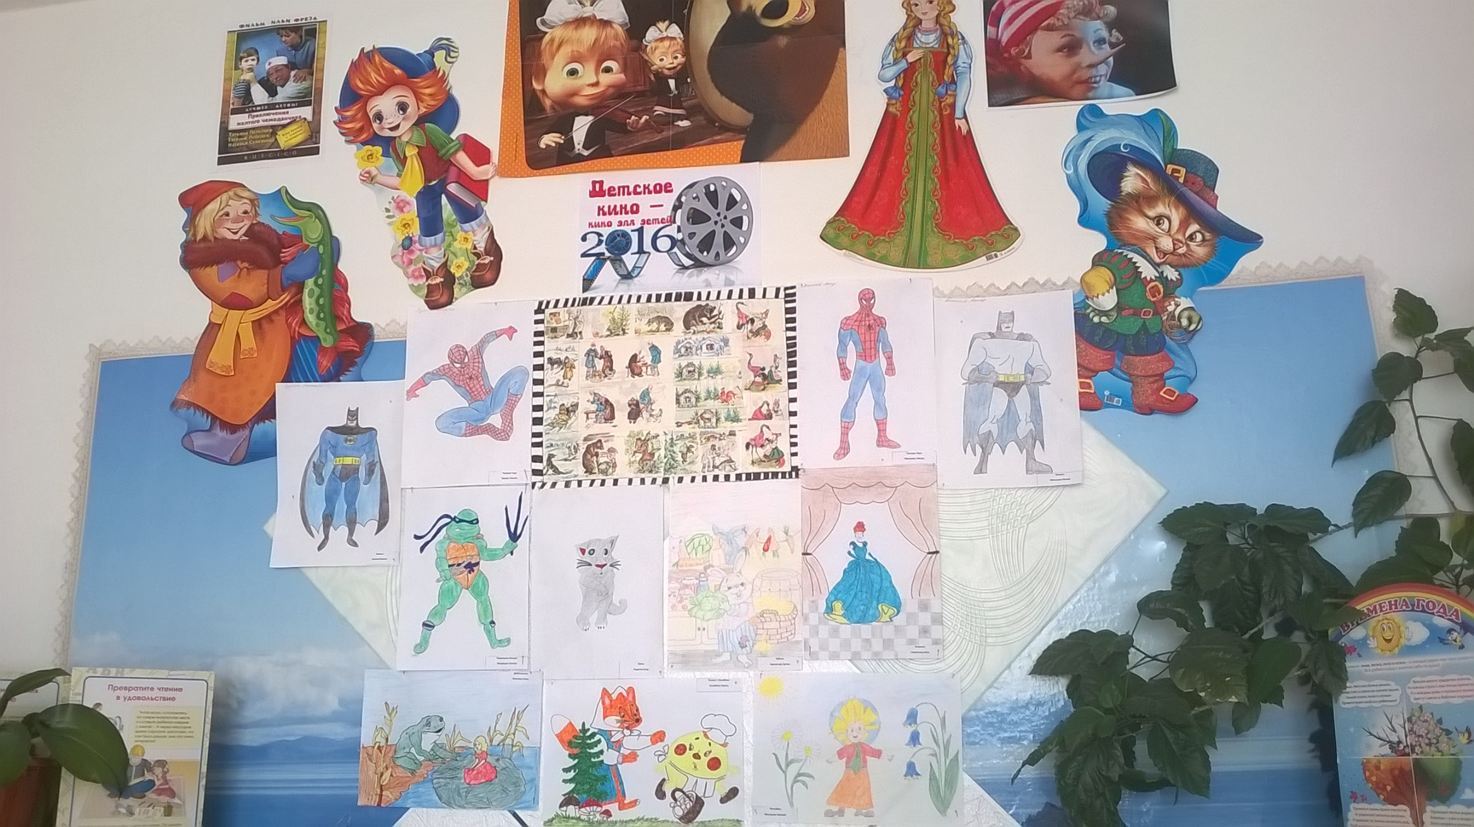
Выставка рисунков к году кино

Slide 8
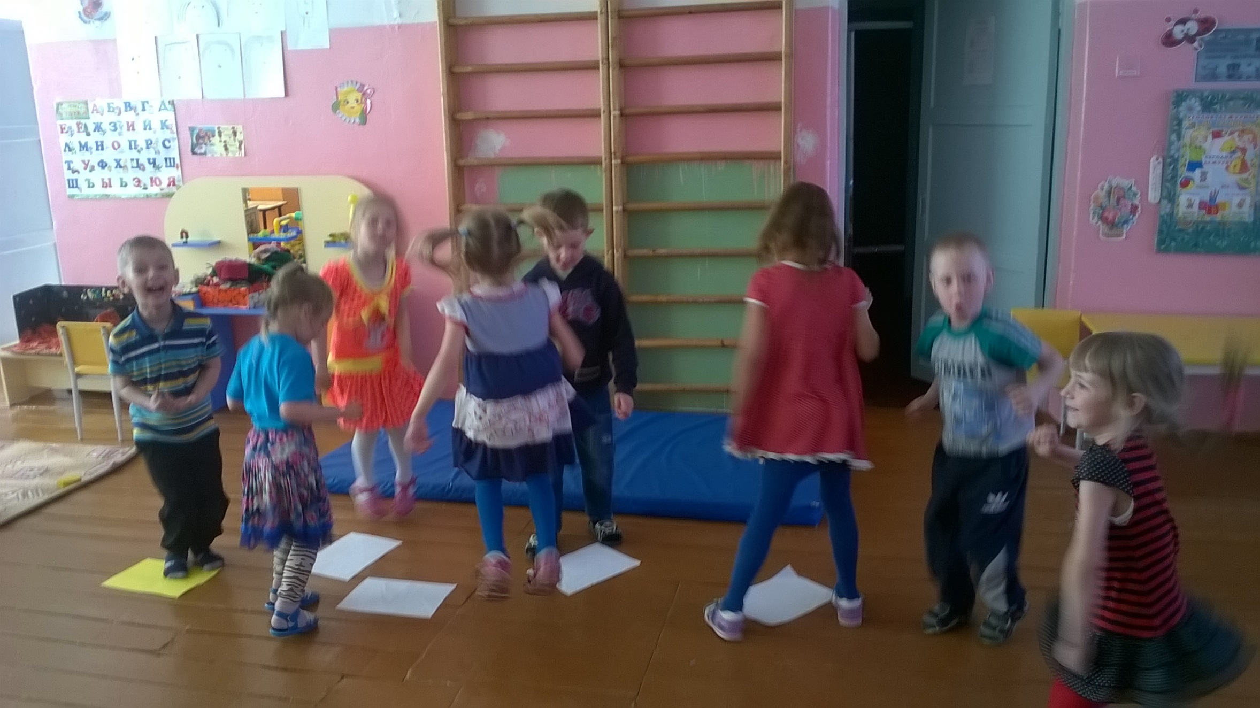
Игры к космическую ракету

Slide 9
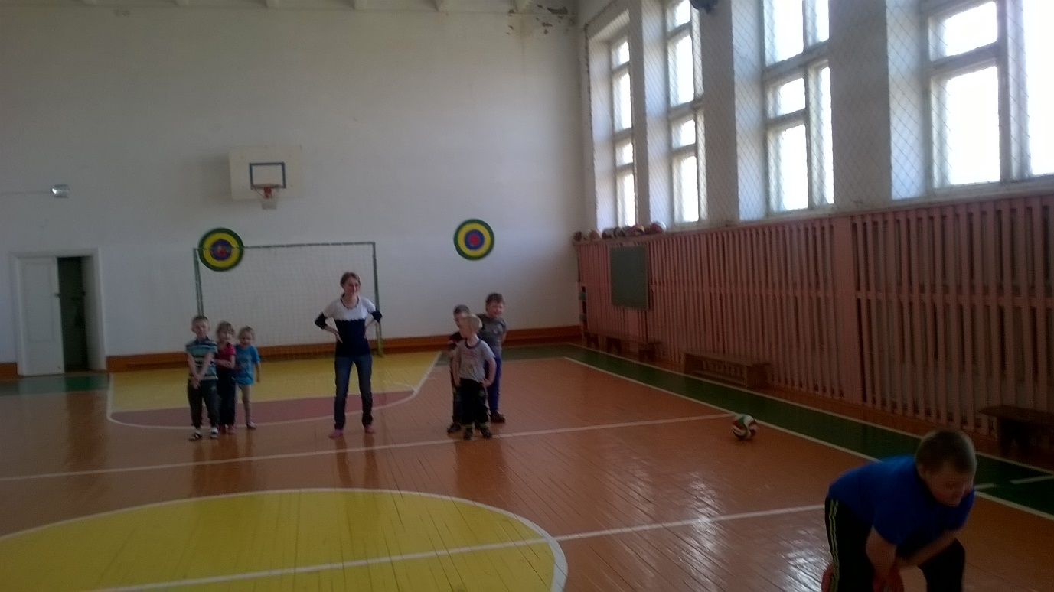
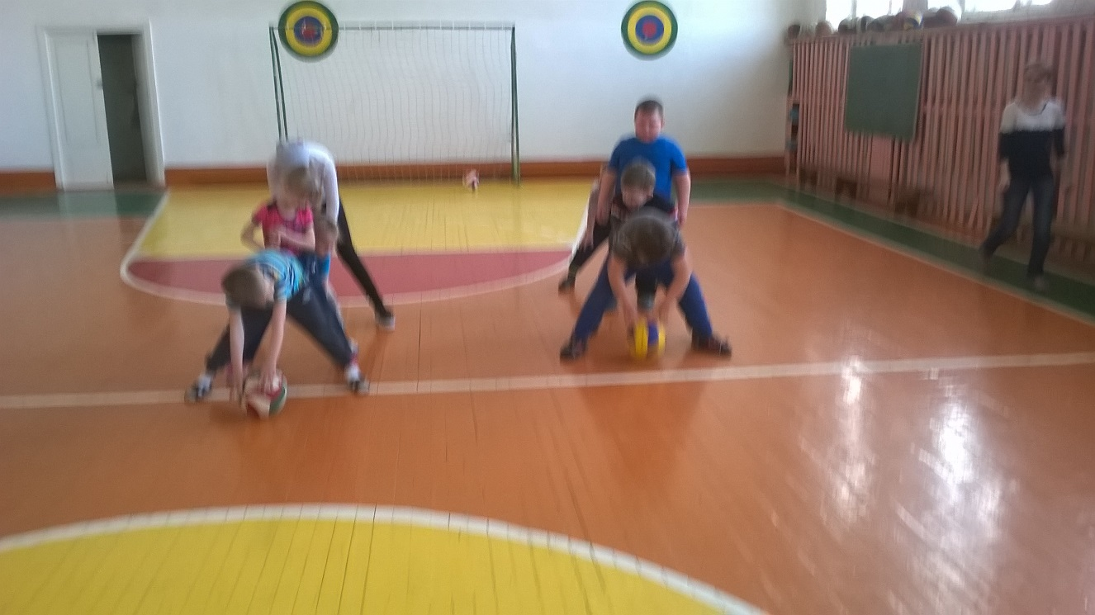
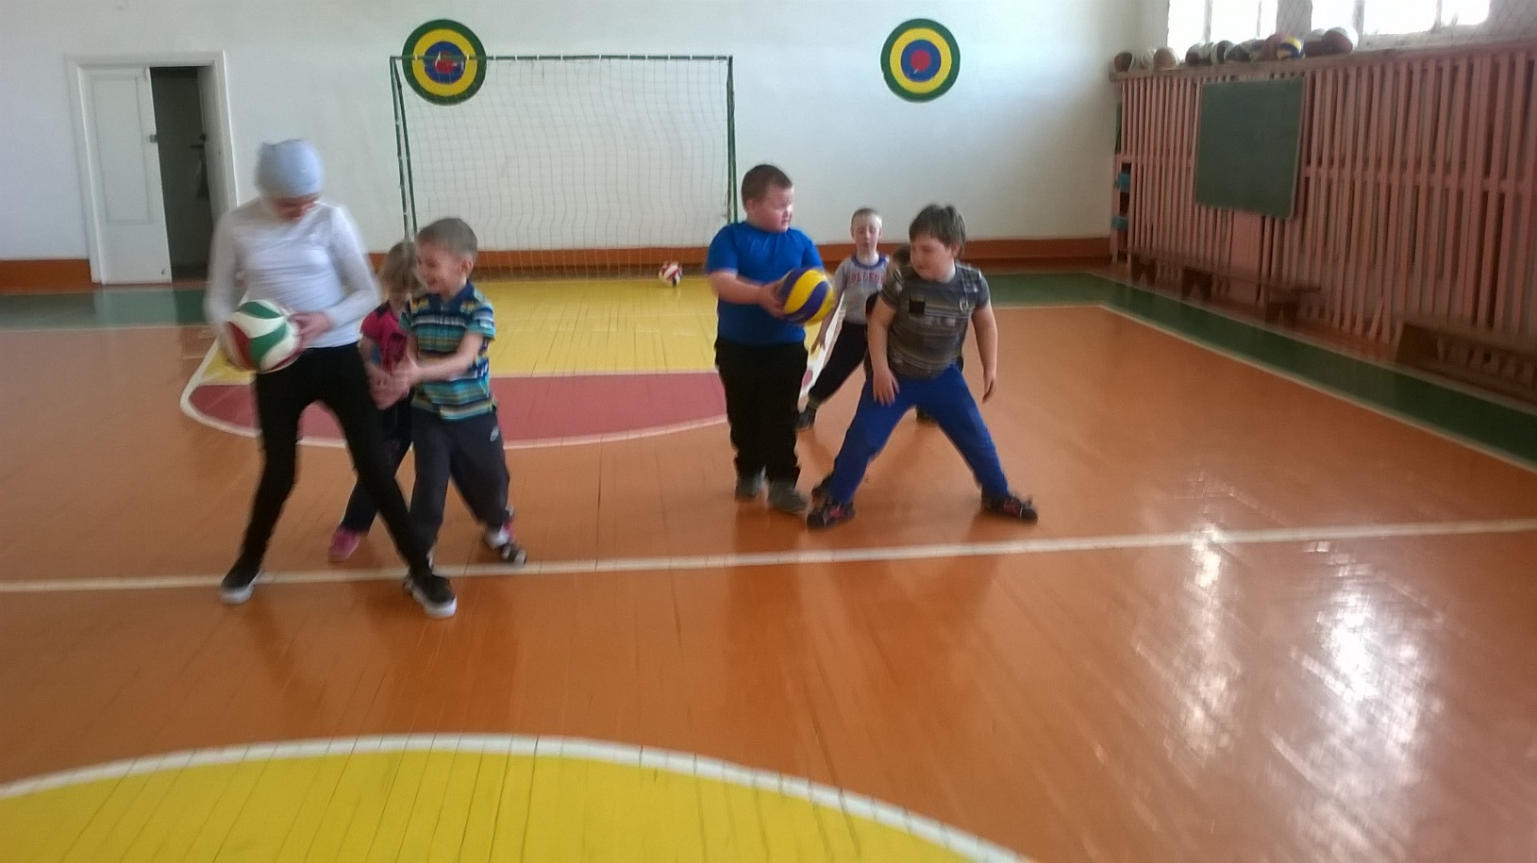
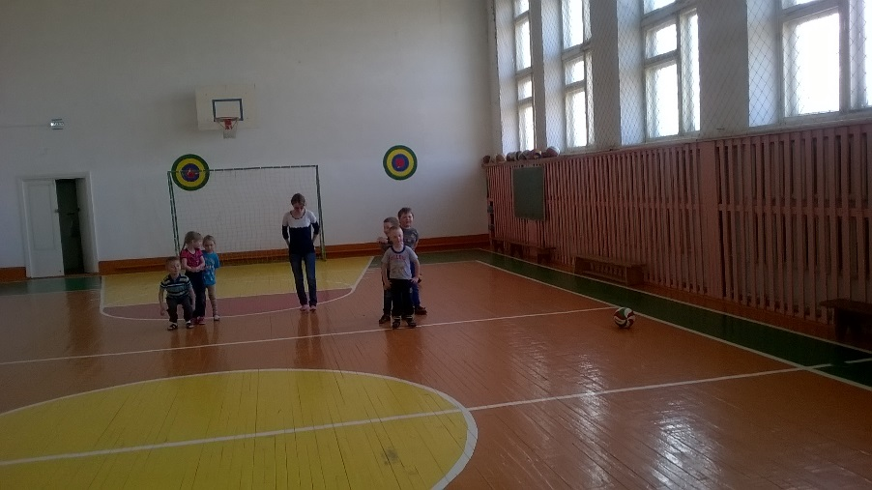
Веселые старты

